Slide 1
Αξιοποίηση των ψηφιακών τεχνολογιών για τη μάθηση - Ψηφιακή Ικανότητα Προσωπικά Δεδομένα και Ψηφιακή Ταυτότητα
Παρουσίαση Εκπαιδευτικού
Αυτή η παρουσίαση διανέμεται με την άδεια CC BY-NC-SA 4.0
Τομέας Εκπαιδευτικής Τεχνολογίας
Παιδαγωγικό Ινστιτούτο Κύπρου

Slide 2
This work is licensed under CC BY-NC-SA 4.0
Αυτή η παρουσίαση διανέμεται με την άδεια CC BY-NC-SA 4.0

Slide 3
Εάν έχω αδελφή
Εάν έχω σκύλο
Εάν μου αρέσει η πίτσα
Εάν έχω λογαριασμό στο Facebook
Εάν παίζω Fortnite
Εάν η ομάδα μου έχει το χρώμα μπλε
Εάν έχω λογαριασμό στο Tik Tok
Τομέας Εκπαιδευτικής Τεχνολογίας
Παιδαγωγικό Ινστιτούτο Κύπρου
Notes:
Οδηγίες
Για κάθε πρόταση που θα σας διαβάζω, εάν αυτό ισχύει για τον εαυτό σας, θα στέκεστε όρθιοι.
Μετά από κάθε πρόταση, κοιτάζετε γύρω σας για να δείτε ποιος άλλος είναι όρθιος ή κάθετε.

Slide 4
Τα προσωπικά σου δεδομένα είναι όλες οι πληροφορίες, που αναφέρονται σε ένα άτομο και οδηγούν στην ταυτοποίησή του.
Προσωπικά δεδομένα μπορεί να είναι …
Αριθμός κινητού τηλεφώνου
Διεύθυνση σπιτιού
Θρήσκευμα
Όνομα σχολείου
Προσωπικές Φωτογραφίες
Φωτογραφίες που έβγαλα άλλων ατόμων.
Αριθμός ταυτότητας
Πού βρισκόμαστε κάθε στιγμή
Αριθμός πιστωτικής κάρτας
Πολιτικές πεποιθήσεις
Τομέας Εκπαιδευτικής Τεχνολογίας
Παιδαγωγικό Ινστιτούτο Κύπρου

Slide 5
Πώς αποκαλύπτουμε προσωπικά δεδομένα;
Κατά την πλοήγησή μας στο Διαδίκτυο, όπου το πρόγραμμα περιήγησης καταγράφει τις σελίδες που επισκεπτόμαστε.
Κατά την πλοήγησή μας στις διάφορες ιστοσελίδες, οι οποίες φυλάνε cookies (πληροφορίες όπως όνομα χρήστη, στοιχεία εγγραφής, προτιμήσεις για ψώνια).
Κατά την εγγραφή μας σε κάποια διαδικτυακή υπηρεσία, όπου καλούμαστε να συμπληρώσουμε σε ηλεκτρονική φόρμα τα προσωπικά μας δεδομένα.
Κατά την κοινοποίηση πληροφοριών στα διάφορα κοινωνικά δίκτυα (π.χ., φωτογραφίες, βίντεο, σχόλια).
Όταν στέλνουμε ηλεκτρονικά μηνύματα, όταν συμμετέχουμε σε ομάδες συζητήσεων και όταν δημιουργούμε ή χρησιμοποιούμε ιστολόγια.
Τομέας Εκπαιδευτικής Τεχνολογίας
Παιδαγωγικό Ινστιτούτο Κύπρου

Slide 6
Γιατί μοιραζόμαστε πληροφορίες;
Όταν μοιραζόμαστε πληροφορίες με άλλους υπάρχουν πολλά θετικά πλεονεκτήματα:
Μας κάνει να νιώθουμε καλά: Μοιράζοντας θετικές εμπειρίες μας βοηθά να τις θυμόμαστε ακόμη και όταν έχει περάσει αρκετός καιρός.
Μας βοηθά να μαθαίνουμε: Μοιράζοντας την γνώση με άλλους, μας βοηθά όλους να είμαστε πιο ενημερωμένοι.
Μας βοηθά να κρατάμε επαφή: Μοιράζοντας τα ενδιαφέροντά μας είναι ένας τρόπος για να κάνουμε νέους φίλους και να ενισχύσουμε τις σχέσεις μας.
Μας βοηθά να πείσουμε: Μοιράζοντας τα πιστεύω σου μπορεί να ενθαρρύνει άλλους να δραστηριοποιηθούν ώστε να στηρίξουν ένα καλό σκοπό.»
Τομέας Εκπαιδευτικής Τεχνολογίας
Παιδαγωγικό Ινστιτούτο Κύπρου

Slide 7
Συμβουλές για διαχείριση και προστασία της διαδικτυακής μας φήμης
Αναζητήστε στο διαδίκτυο πληροφορίες για τον εαυτό σας. Εάν βρείτε κάτι που δεν σας αρέσει, προβείτε στις απαραίτητες ενέργειες ώστε αυτό το περιεχόμενο να διαγραφεί.
Πριν κοινοποιήσετε οποιοδήποτε περιεχόμενο σκεφτείτε με ποιον το μοιράζεστε και πως διαμορφώνει τη ψηφιακή σας εικόνα.
Προσέξτε τον τρόπο που εκφράζεστε. Όταν σχολιάζετε κάτι σκεφτείτε πώς οι άλλοι μπορούν να ερμηνεύσουν τον τρόπο που εκφράζεστε.
Πριν δημοσιεύσετε κάτι για κάποιον άλλο, ρωτήστε τον εαυτό σας εάν θέλετε να το δουν όλοι: φίλοι, γονείς, μελλοντικοί εργοδότες;
Αξιοποιήστε το διαδικτυακό σας χρόνο δημιουργικά. Για παράδειγμα μοιραστείτε με άλλους τα ενδιαφέροντά σας ή δημιουργήστε ένα βίντεο για να διδάξετε σε άλλους κάτι νέο.
Τομέας Εκπαιδευτικής Τεχνολογίας
Παιδαγωγικό Ινστιτούτο Κύπρου

Slide 8
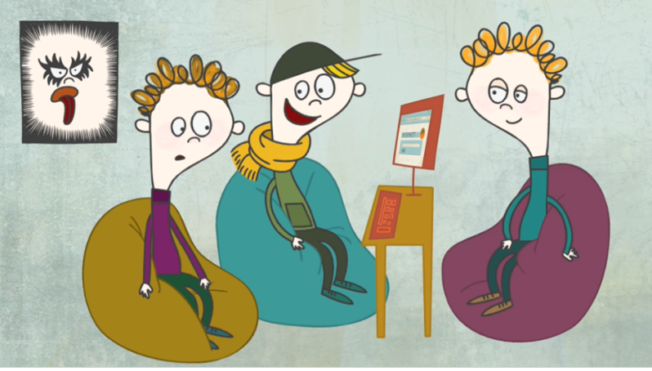
How do YOU want to be seen
https://youtu.be/MCDzojPtVJc
Τομέας Εκπαιδευτικής Τεχνολογίας
Παιδαγωγικό Ινστιτούτο Κύπρου

Slide 9
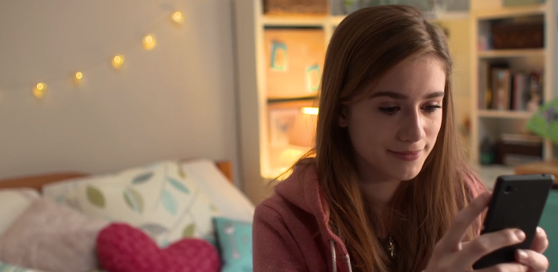
Just Send It!
https://internetsafety.pi.ac.cy/just-send-it/
Τομέας Εκπαιδευτικής Τεχνολογίας
Παιδαγωγικό Ινστιτούτο Κύπρου

Slide 10
Sexting
Το sexting είναι η ανταλλαγή σεξουαλικών μηνυμάτων ή γυμνών φωτογραφιών/βίντεο µέσω Διαδικτύου ή µέσω ψηφιακών τεχνολογιών.
Σύμφωνα με την Κυπριακή νομοθεσία:
Δεν επιτρέπεται σε κανένα παιδί κάτω των 13 ετών να στέλνει γυμνές φωτογραφίες ακόμη και του ίδιου του εαυτού του.
Παιδιά ηλικίας άνω των 13 και κάτω των 18 ετών αν και μπορούν να ανταλλάσσουν φωτογραφίες μεταξύ τους (εξαιρέσεις ηλικίας συναίνεσης), εντούτοις ο διαμοιρασμός και η κοινοποίηση του σχετικού περιεχομένου σε τρίτα πρόσωπα, επιφέρει νομικές συνέπειες.
Παιδιά ηλικία 14 ετών και άνω μπορούν να έρθουν αντιμέτωπα με τη δικαιοσύνη για κακούργημα ή παιδική πορνογραφία.
Τομέας Εκπαιδευτικής Τεχνολογίας
Παιδαγωγικό Ινστιτούτο Κύπρου
Notes:
Η «ηλικία συναίνεσης» είναι η ηλικία κάτω από την οποία, απαγορεύεται η τέλεση σεξουαλικών πράξεων. Υπάρχουν όμως μερικές εξαιρέσεις:
Συναινετικές σεξουαλικές δραστηριότητες μεταξύ δύο παιδιών τα οποία δεν έχουν φτάσει στην ηλικία συναίνεσης και τα οποία έχουν παρόμοια ηλικία και παρόμοιο βαθμό ψυχολογικής ανάπτυξης ή ωριμότητας και οι δραστηριότητες δεν περιλαμβάνουν οποιαδήποτε κακοποίηση, βία, εκμετάλλευση ή εξαναγκασμό, δεν συνιστούν ποινικό αδίκημα.
Συναινετικές σεξουαλικές δραστηριότητες μεταξύ ενός ενήλικα και ενός παιδιού το οποίο είναι κάτω των 17 ετών, αλλά η διαφορά ηλικίας μεταξύ των δύο δεν υπερβαίνει τα τρία (3) χρόνια και οι μεταξύ τους δραστηριότητες δεν περιλαμβάνουν οποιαδήποτε κακοποίηση, βία, εκμετάλλευση ή εξαναγκασμό, δεν συνιστούν ποινικό αδίκημα.

